Slide 1
A TheVR Inspirációja
Miért Érdemes Tanulni?

Slide 2
Tanulás, motiváció, siker
Ebben a bemutatóban azt fogjuk megvizsgálni, hogy hogyan inspirál engem a TheVR csapata, Pisti és Jani, a tanulásban. Megismerjük a sikereikhez vezető utat, és azt, hogy milyen értékes tanulságokat vonhatunk le belőle.

Slide 3
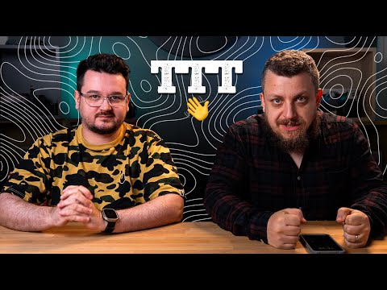
Kik is ők?
Tech tartalomgyártók
YouTube csatorna
Népszerűségük titka
Személyes márkaépítés
A TheVR egy magyar YouTube csatorna, amely technológiai tartalmakkal foglalkozik. Pisti és Jani, a csapat két legismeretebb tagja, számos fiatal számára példakép. Nézzük meg, hogy hogyan építették fel a karrierjüket, és milyen kihívásokkal szembesültek.

Slide 4
Mitől Sikeresek?
Kitartás és szorgalom
Kreativitás és újító szellem
Tanulás és fejlődés
Közösségépítés
Hitelesség
A TheVR sikere mögött számos tényező áll. Az egyik legfontosabb a kitartás. Pisti és Jani évek óta dolgoznak azon, hogy a legjobb tartalmakat készítsék el. Emellett rendkívül kreatívak és mindig nyitottak az újdonságokra.
“ 2013. októberében indítottuk el az első csatornánkat, a TheVR-t,Jelenleg több mint 1000 videó található ezen a csatornán és több mint 800.000 ember követ minket.”

Slide 5
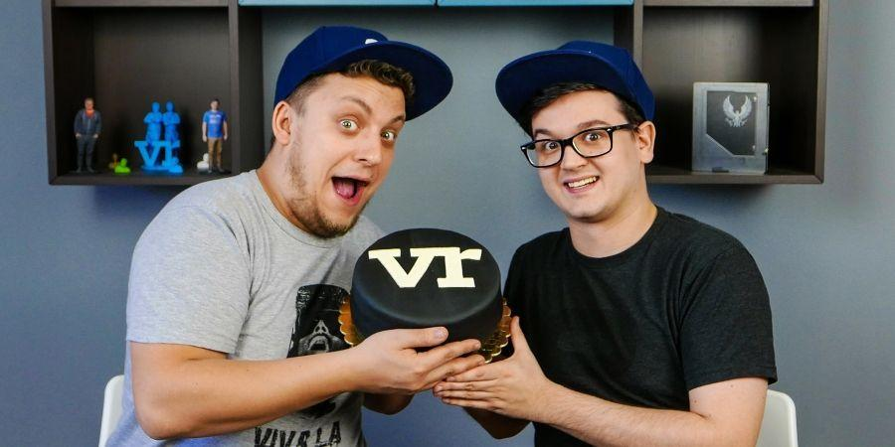
Inspiráció a tanuláshoz - Tanulj, mint Pisti és Jani!
Az önfejlesztés fontossága
Célkitűzés és tervezés
Kísérletezés és hibázás
Mentoraink és példaképeink
Soha ne add fel!
A TheVR története azt mutatja, hogy a sikerhez elengedhetetlen a folyamatos tanulás és fejlődés. Pisti és Jani is mindig nyitottak voltak az új ismeretekre, és szívesen kísérleteztek. Ha mi is szeretnénk elérni a céljainkat, akkor kövessük a példájukat!
“A TheVR, amelynek csapata vezette a Forbes listáját, majdnem megduplázta az árbevételét. Ami addig sem volt kevés. Az influencerek a 2022-es 162,3 millió után 311,8 millió forintos nettó árbevétellel zárták a 2023-as évet, és ebből 154 millió volt a tiszta profit.”

Slide 6
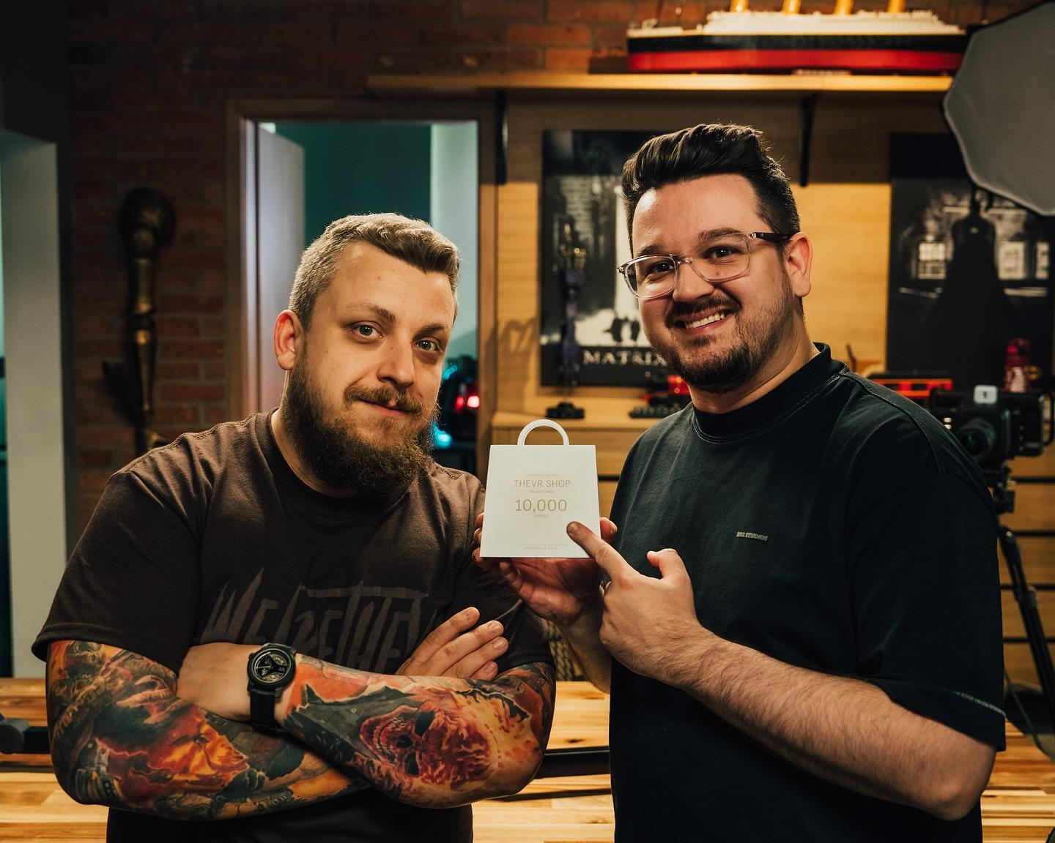
A jövő a tiéd!
Az elsajátított készségek fontossága
A lehetőségek végtelenek
A tanulás öröme
Legyél te is a saját sikertörténeted hőse!
A TheVR története azt bizonyítja, hogy a tanulás és a kitartás meghozza gyümölcsét. Ha mi is szeretnénk sikeresek lenni, akkor ne féljünk kipróbálni új dolgokat. A jövő a tiéd, fogd meg a lehetőségeket!

Slide 7
Nagyon köszönöm a figyelmet !

